Slide 1
ECEO
Examen clínico estructurado objetivo
Lucecia G. Arpí

Slide 2
COMPETENCIAS
Capacidad de resolver problemas seleccionando, aplicando y ajustando los conocimientos.
Schon,1987
El grado de utilización de conocimientos, habilidades y buen juicio asociados a la profesión en todas las situaciones que se pueden confrontar en la práctica profesional.
Kane, 1992
Capacidad de utilizar el buen juicio, los conocimientos, habilidades y actitudes para solucionar los problemas complejos que se presentan en distintos contextos en el campo de la actividad profesional
Brailovsky, 2002

Slide 3
Conocimiento
Pensamiento epidemiológico
Habilidad para resolver problemas
Destreza en procedimientos
Habilidades de comunicación
C
Capacidad en investigación clínica
Capacidad docente
Capacidad para trabajar en equipo
Sensibilidad social
Flexibilidad

Slide 4
CALIDAD PROFESIONAL
COMPORTAMIENTO
HACE
PUEDE HACER
SABE CÓMO
CONOCIMIENTO
SABE
Pirámide de Miller

Slide 5
CALIDAD PROFESIONAL
VIDEOS
AUDITORÍAS
EVALUACIÓN DE 360º
HACE
ECEO - SIMULADORES
EECR- CÁMARA GESELL
PUEDE HACER
SELECCIÓN MÚLTIPLE- SCRIPT
SOLUCIÓN DE PROBLEMAS
SIMULADORES ESCRITOS
SABE CÓMO
SELECCIÓN MÚLTIPLE
EXÁMENES ESCRITOS
EXÁMENES ORALES
SABE
Pirámide de Miller

Slide 6
EVALUACIÓN DE COMPETENCIA CLÍNICA
Los exámenes de conocimientos carecen de validez
    Congruencia del instrumento con lo que se desea evaluar
    Complejidad taxonómica (Pirámide de Miller)
    Validez de contenido
Las evaluaciones de desempeño tradicionales carecen de fiabilidad
    Especificidad de caso
    Muestreos numerosos en contenidos y dimensiones
Las evaluaciones de desempeño tradicionales carecen de objetividad
    Concordancia entre distintos evaluadores

Slide 7
ECEO
Serie de casos clínicos estructurados
Grillas de evaluación estandarizadas
Pacientes simulados – guiones
Muñecos, videos, fotografías
Estudios radiológicos
Tablas de crecimiento
Estudios de laboratorio

Slide 8
UTILIDAD DE UN INSTRUMENTO DE EVALUACIÓN
U = ( F _{(p)} + V _{(p)} + E _{(p)} + A _{(p)} ) X 1
C

Slide 9
Ejemplos de objetivos evaluables
Realizar una anamnesis
Hacer un examen físico
Plantear el diagnóstico más probable
Solicitar adecuadamente un estudio complementario
Interpretar un estudio complementario
Indicar un tratamiento
Educar en prevención de patología transmisible
Evaluar cumplimiento de indicaciones

Slide 10
Otros objetivos evaluables
Adaptar su lenguaje a situaciones especiales
Actuar como moderador en conflictos entre otros miembros del equipo
Calmar a un padre en una situación violenta
Tranquilizar a un paciente asustado
Contener a una familia angustiada
Responder una consulta telefónica
Mantener una conducta ética ante un paciente cuando está en desacuerdo con lo actuado por otro profesional
Ser flexible cuando una familia no acepta el plan de estudios o el tratamiento propuesto

Slide 11
DATOS CLÍNICOS
CUESTIONARIO
PS
ANAMNESIS
1
10
PS
EXAMEN FÍSICO
DATOS CLÍNICOS
CUESTIONARIO
2
9
DATOS CLÍNICOS
CUESTIONARIO
8
ESTUDIO
POR
IMÁGENES
3
FOTOGRAFÍAS
DATOS CLÍNICOS
CUESTIONARIO
4
C
7
FILMACIÓN
6
DATOS CLÍNICOS
CUESTIONARIO
5

Slide 12
Pasos para armar un ECEO
Seleccionar los objetivos
Pensar las estaciones
Buscar historias clínicas
Elaborar los instructivos para los pacientes simulados y las listas de cotejo
Consultar con clínicos experimentados
Validar con un experto
Escribir instructivo para el observador
Ensayar la estación

Slide 13
Hacer una lista de los recursos necesarios
Escribir el instructivo general
Escribir los instructivos específicos para cada estación, para los alumnos
Acondicionar las aulas
Tomar el examen
Corregir los exámenes
Graficar los resultados
Realizar una devolución individual con sugerencias
Reflexionar sobre la marcha del programa y proponer mejoras

Slide 14
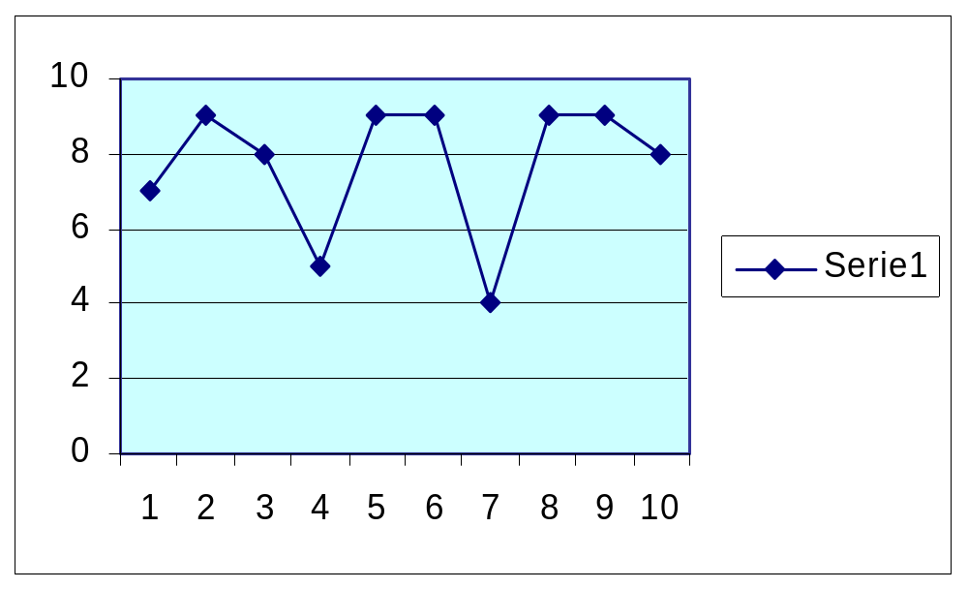
RESULTADOS GRUPALES
TABULACIÓN DE MEDIANAS

Slide 15
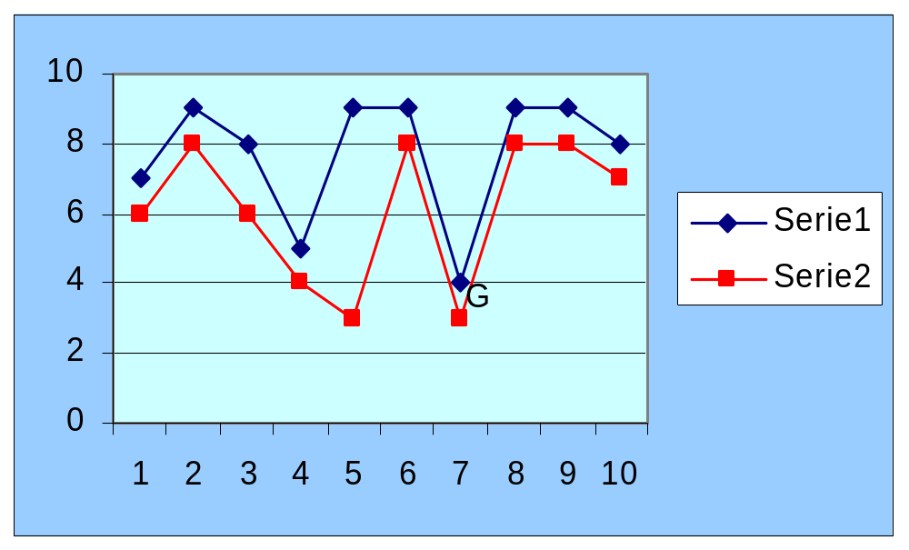
RESULTADOS COMPARATIVOS

